Slide 1
Дієго Веласкес

Slide 2
Сміливий , іспанський живописець , якого від всіх відрізняло те , що як ніхто інший він міг проникнути в характер моделі , володіючи при цьому загостреним почуттям гармонії , тонкістю і насиченістю колориту. За твердженням ранніх біографів , він схоплював усе буквально на льоту , дуже рано навчився читати і вже в дитинстві почав збирати бібліотеку , яка до кінця життя художника виросла в збори , вражав сучасників своєю величиною і універсальністю. Судячи зі складу цієї бібліотеки , Веласкес серйозно цікавився літературою , архітектурою , астрономією , історією , математикою і філософією. Але найсильніше його манила живопис ...

Slide 3
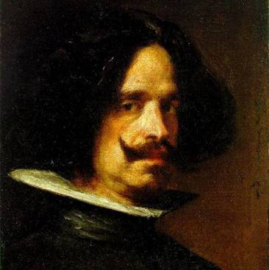
Веласкес народився в Севільї в 1599 г, в небагатій дворянській сім'ї вихідців з Португалії. Точна дата його народження невідома, але зафіксований день хрестин - 6 червня (а в ті часи немовлят намагалися хрестити відразу після народження).

Slide 4
Незабаром батькові Веласкеса стали очевидні здібності сина до мистецтва , і він відвів десятирічного Дієго в майстерню відомого іспанського художника Ф. Еррери . Сам факт вибору подібної професії був викликом для іспанської аристократії , бо професія художника вважалася неприпустимим заняттям для дворяніна.У Еррери Дієго провчився недовго , вони не зійшлися характерами. Через рік він працював вже в майстерні іншого художника , Франсіско Пачеко , у якого залишався до 1617 року, коли отримав звання майстра . Пачеко опинився гарячим шанувальником античності і прекрасним педагогом. Згідно установчого принципом вчителя « все мистецтво живописця в малюнку » , Дієго багато малює . За свідченням самого Пачеко , ще юнаком Веласкес « оплачував селянського хлопчика , який служив йому моделлю . Він зображував його в різних видах і позах то сумували , то сміється, не зупиняючись ні перед якими труднощами ».

Slide 5
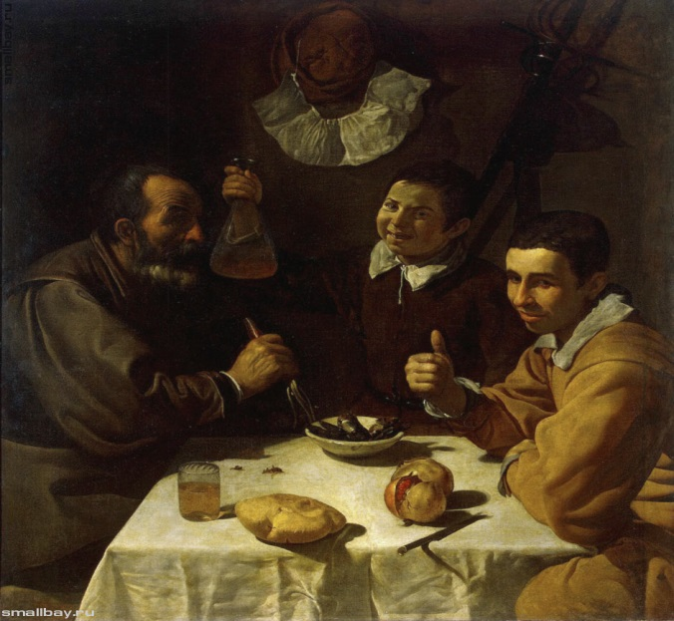
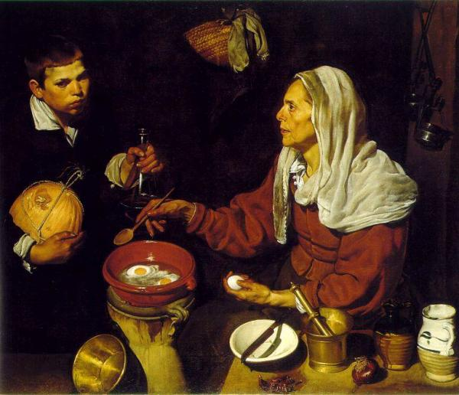
За порадою вчителя Дієго відточує володіння малюнком, що дозволяє точно відтворювати натуру, в живописі на побутові теми, по-іспанськи - бодегонес. З'являються картини «Сніданок», «Стара куховарка», «Наймичка-мулатка», «Музиканти», «Водонос».

Slide 6
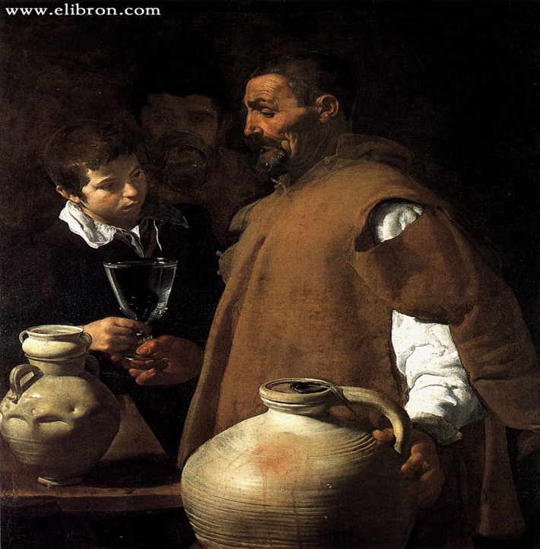
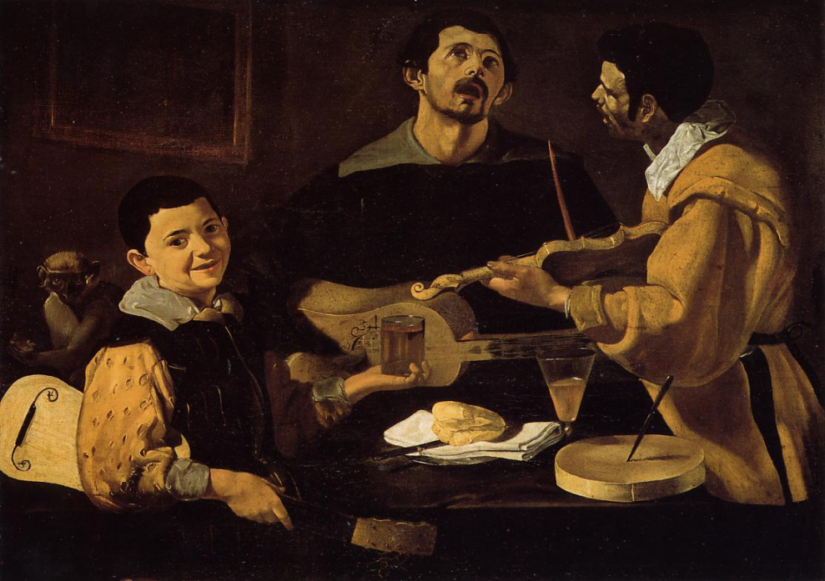
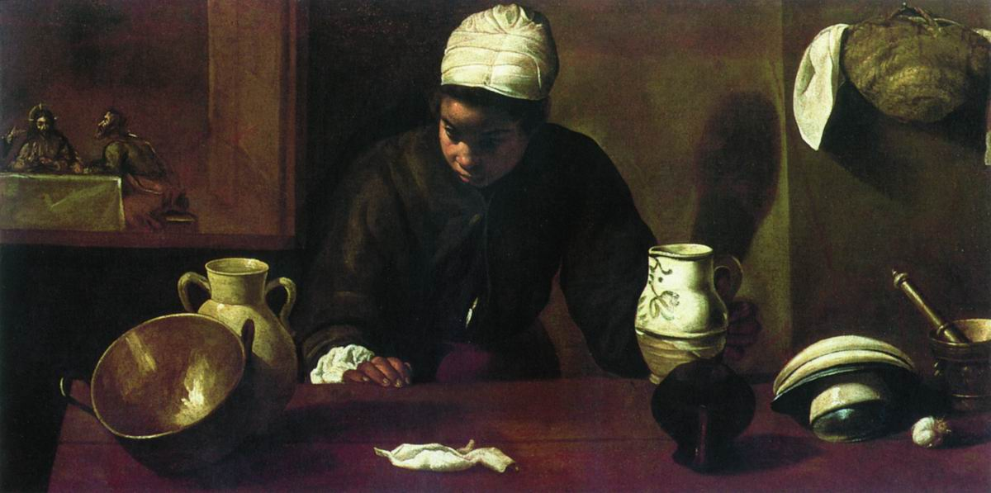
водонос
Три музики
мулатка

Slide 7
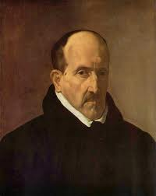
У 1622 році він вперше відвідав іспанську столицю . У практичному сенсі ця поїздка виявилася не надто вдалою - гідного місця Веласкес собі не знайшов. Він сподівався зустрітися з молодим королем Філіпом IV , але ця зустріч не відбулася . Втім, деякі важливі кроки він зробив. Зокрема , в Мадриді Веласкес написав портрет найвідомішого поета Луїса де Гонгори і зумів привернути до своєї персони увагу ряду вельмож , які висловили захоплення його талантом. Чутки про молодого художника досягли двору , і вже в наступному , 1623 -му , році перший міністр герцог де Оліварес (теж виходець із Севільї ) запросив Веласкеса в Мадрид писати портрет короля. Ця що не дійшла до нас робота справила настільки приємне враження на короля , що той негайно запропонував Веласкесу посаду придворного художника . Той без роздумів прийняв цю пропозицію.

Slide 8
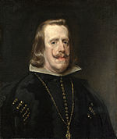
Невдовзі між королем і Веласкесом склалися цілком дружні відносини , що було не надто характерно для порядків , що панували при іспанському дворі. Король , що правив найбільшою в світі імперією , вважалася не людиною , але божеством , а художник не міг розраховувати навіть на дворянські привілеї , оскільки заробляв на життя працею. Тим часом , Філіп розпорядився , щоб надалі його портрети писав тільки Веласкес . Пачеко відзначав , що « великий монарх був напрочуд щедрий і прихильний до Веласкесу . Майстерня художника перебувала в королівських апартаментах , і там було встановлено крісло для Його Величності. Король , що мав у себе ключ від майстерні , приходив сюди майже кожен день, щоб спостерігати за роботою художника ».
Філіп IV Іспанський

Slide 9
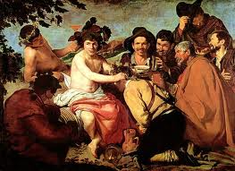
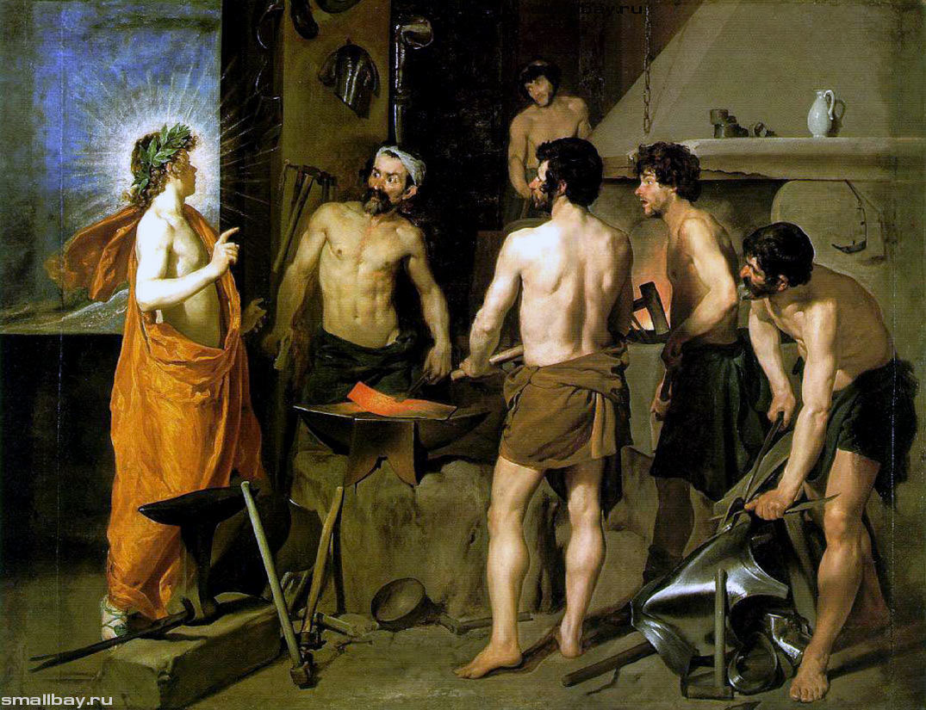
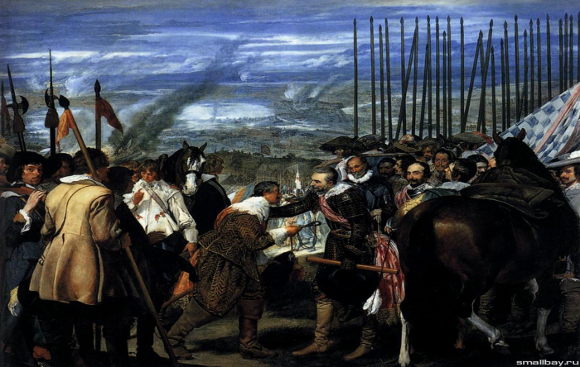
У мадридський період майстерність художника вдосконалюється. Він звертається до екстраординарних для іспанського живопису античних сюжетів («Вакх, або п'яниці», 1628-1629, «Кузня Вулкана», 1630), а також історичних - «Здача Бреди» (1634))

Slide 10
Портрети, створені Веласкесом в 1630-1640 роках, принесли йому заслужену славу майстра цього жанру. Хоча в портретах Веласкеса звичайно відсутні жести й рух, вони надзвичайно реалістичні й природні. Тло підібране так, щоб максимально відтінювати фігуру, колірна гама сувора, але пожвавлюється ретельно підібраними сполученнями кольорів. Веласкесу вдавалося в портреті передати характер людини, показати суперечливість рис його характеру.
Найвідоміші портрети дона Хуана Матеоса (1632), генерала Олівареса (1633), кінний портрет короля Філіпа IV (1635), папи Інокентія X (1648).

Slide 11
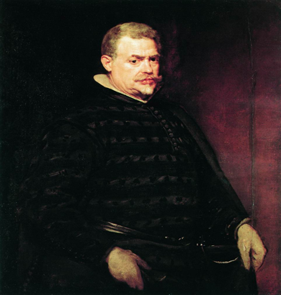
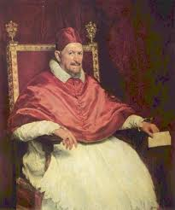
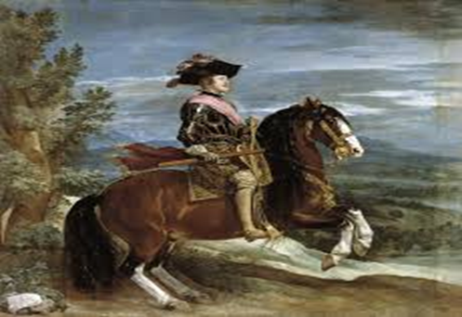

Slide 12
Протягом 1630-1640 - х років Веласкес створив серію портретів карликів і блазнів . Крізь блазнівську личину великий майстер побачив духовний світ цих людей , скривджених природою , зобразив без тіні глузування , з простотою і тактом , розкриває їх характери , душевний стан , світ переживань , що піднімається часом до скорботного трагізму « Барбаросса » , « Ель . Бобо дель Коріа » , « Ель Прімо » , « Себастьяно дель Морра » , « Хлопчик з Вальескаса » , « Хуан Австрійський ». У парних картинах « Меніпп » і « Езоп» ( 1639-40 , Прадо) , постають образи людей , опустилися жебраків бродяг і відкинутих суспільством , але здобули внутрішню свободу від сковували особистість умовностей. Інтелектуальна змістовність сатирика Меніппа виражена в його іронічному , недоброму ставленні до світу , в образі байкаря Езопа - сумне байдужість і мудрість людини , зазнати справжню ціну життя. До того ж періоду , мабуть , відноситься його шедевр « Венера з дзеркалом » , рідкісне в історії іспанського живопису зображення оголеного жіночого тіла , сюжет , забороняється інквізицією .

Slide 13
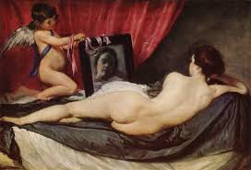
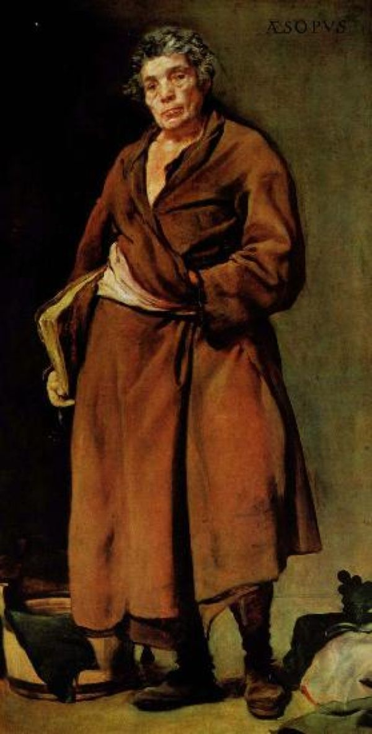
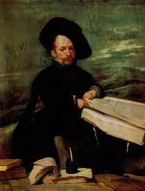

Slide 14
Главные создания Веласкеса позднего периода - крупномасштабные композиции "Менины", "Пряхи" (1657) - обе в Прадо. В картине "Менинах", наполненной движением пространственных планов, воздуха и света, частный эпизод придворного быта предстает как одно из мгновений общего течения жизни в богатстве ее взаимосвязей и изменчивых проявлений. Картина построена на сложном переплетении официального и бытового, на многоплановой игре смысловых оттенков и образных сопоставлений. В столь же многоплановой по замыслу картине "Пряхи" сцена в королевской ковровой мастерской с фигурами прях на первом плане запечатлевает как бы целый мир, выступающий в единстве и реальности мечты, повседневной жизни и мифа о греческой мастерице Арахне. Веласкес писал без предварительного наброска, прямо на холсте, органично соединяя непосредственные впечатления от натуры и как бы вольную импровизацию со строгой продуманностью композиции.

Slide 15
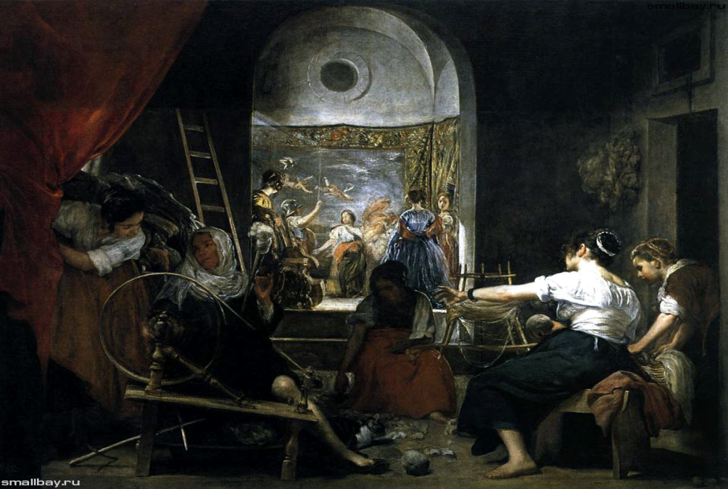
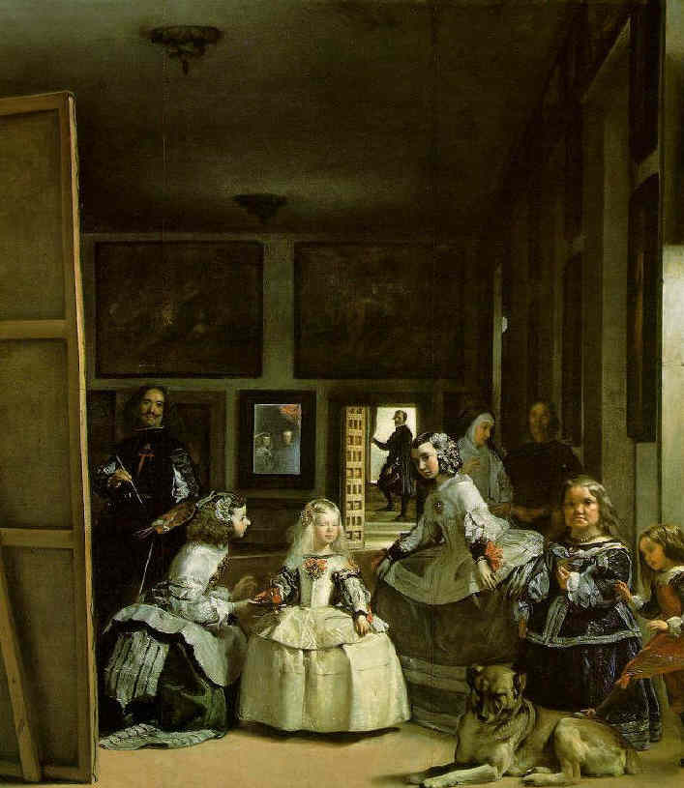

Slide 16
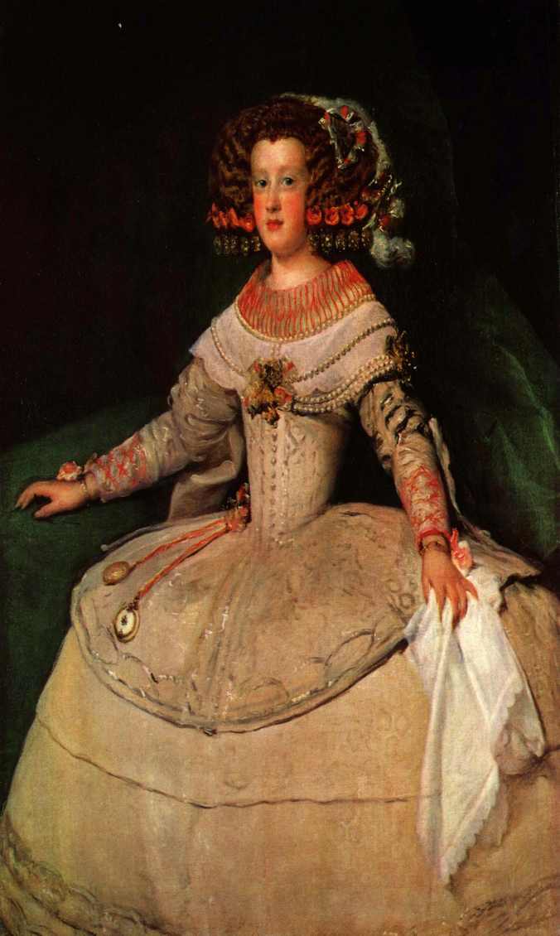

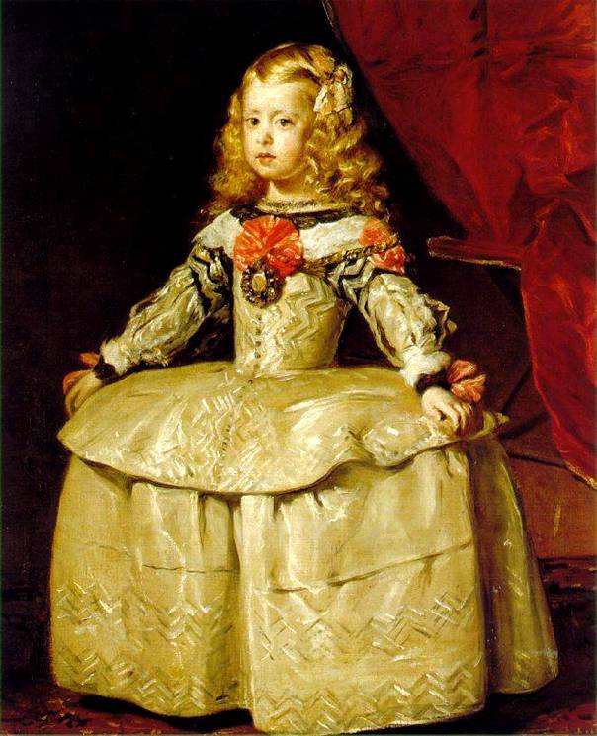
Портретам пізнього періоду творчості Веласкеса у великій мірі властиві артистизм і психологічна завершеність (інфанта Марія Тереза, 1651; Пилип IV, 1655-1656; інфанта Маргарита Австрійська, близько 1660).

Slide 17
1652 художник був призначений королівським обер-гофмаршалом. Нова посада Веласкеса (у його обов'язки входила підготовка і організація свят при дворі) віднімала багато сил і часу. Після великого свята на кордоні з Францією, присвяченого одруженню інфанти Марії-Терезії з французьким королем Людовіком XIV, художник важко занедужав, і незабаром після повернення в Мадрид, 6 серпня 1660 помер.

Slide 18
Дякую за увагу
Підготувала учениця 11-А класу Подкур Крістіна

